Slide 1
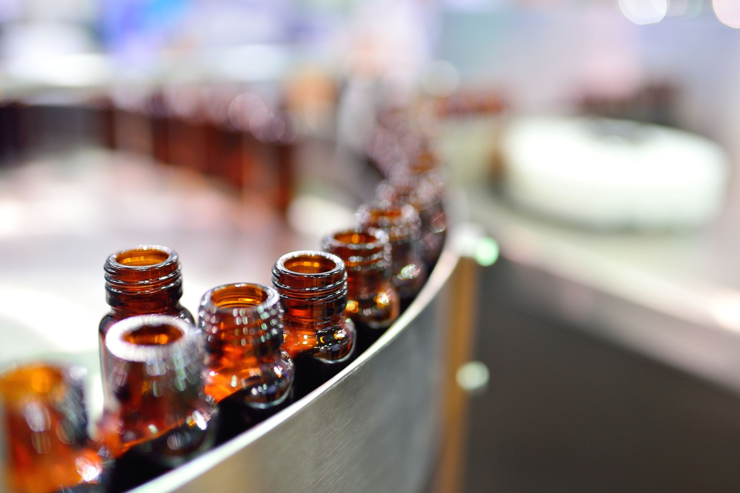
ÜRETİM: İyi Üretim Uygulamaları (GMP)
Üretimde Kalite ve Güvenliğin Sağlanması
Prof. Dr. Ayşegül TAYLAN ÖZKAN
Notes:
Merhabalar
Bu oturum, İyi Üretim Uygulamalarına veya kısaca GMP'ye göz atmanızı sağlar.
Bu uluslararası kurallar, İmalatta kalite ve güvenliği sağlamak için endüstri ve düzenleyiciler tarafından geliştirilmiştir.

Slide 2
Öğrenme Hedefleri
Tanımla
GMP'nin önemi
Hatırla
GMP'nin temel ilkeleri
Açıkla
Molekülden ilaca giden yolda GMP'nin amacını ve temel faaliyetleri
Yorumla
İlaç geliştirme sürecinde GMP'nin önemi
Notes:
İlaç endüstrisinde kalitenin temel taşı olan İyi Üretim Uygulamaları (GMP) hakkındaki temel oturumumuza hoş geldiniz.
Bu modülde, GMP'nin neden yalnızca düzenleyici bir gereklilik değil aynı zamanda tüm ilaç üretim sürecimizin omurgası olduğunu tanımlayarak başlıyoruz. Hasta güvenliğini korumadaki ve ürünlerimizin etkinliğini sağlamadaki kritik rolünü anlayarak, GMP'nin özünü derinlemesine inceleyeceğiz.
İlerledikçe GMP'nin temelini oluşturan temel ilkeleri hatırlayacağız. Bu ilkeler yalnızca kılavuz ilkeler değildir, aynı zamanda laboratuvar masasından hastanın yatağının başına kadar her adımı destekleyen ve ürettiğimiz her ilacın güvenilir olmasını sağlayan temel direklerdir.
Daha sonra GMP'nin amacını ve temel faaliyetlerini açıklayacağız. Burada GMP'nin bir molekülün hayat kurtaran bir ilaca dönüşümünü nasıl yönlendirdiğini inceleyerek teori ile pratik arasında köprü kuracağız. Bu yolun en yüksek kalite ve güvenlik standartlarını desteklemesini sağlayacak etkinlikleri araştıracağız.
Son olarak ilaç geliştirme sürecinde GMP'nin hayati önemini yorumlayacağız. Bu, yalnızca uyumluluğu sağlamakla kalmayıp aynı zamanda ilaç endüstrisinde mükemmelliği ve güvenilirliği de teşvik eden bir çerçevedir. Bu anlayış sayesinde, GMP'nin doğası gereği günlük çalışmalarımızla ve küresel sağlığın iyiliğiyle nasıl bağlantılı olduğunu takdir edeceğiz.
Bu modülün sonunda GMP'nin ilaç geliştirme yolculuğundaki tamamlayıcı rolünü net bir şekilde anlayacak ve bu ilkeleri kendi alanlarınızda uygulamaya hazır olacaksınız.

Slide 3
Sunum İçeriği
Giriş
Tarihsel Gelişim
GMP'nin Temel İlkeleri
GMP'nin Önemi
GMP Düzenlemeleri
Farklı Endüstrilerde GMP
Uyumluluk ve Denetimler
Sonuç
Notes:
İyi Üretim Uygulamaları yolculuğumuzun yol haritasına kendimizi yönlendirmek için biraz zaman ayıralım. Dersin konusu bu olduğundan öncelikle ilaçlara odaklanacağız. Diğer endüstrilerdeki GMP'nin farklı unsurlar içerebileceğini lütfen unutmayın.
Neden burada olduğumuza ve kolektif öğrenimimiz yoluyla neyi başarmayı hedeflediğimize zemin hazırlamak için bir Giriş ile baştan başlıyoruz.
Daha sonra GMP'nin Tarihsel Arka Planına gireceğiz; burada bu kritik yönergelerin kökenlerinin izini süreceğiz ve geçmiş olayların bugünün standartlarının yolunu nasıl açtığını anlayacağız.
İlerleyerek, pazara sunduğumuz her üründe kalite ve güvenliği tesadüfen değil tasarım gereği sağlayan temel unsurlar olan GMP'nin Temel İlkelerini inceleyeceğiz.
Daha sonra, GMP'nin yalnızca düzenleyici beklentileri karşılamadaki değil, aynı zamanda tüketici güvenini aşılama ve son kullanıcılarımızı korumadaki önemli rolünü yansıtarak önemini derinlemesine inceleyeceğiz.
Daha sonra dikkatimiz, endüstrimizi yöneten uluslararası standartların ve direktiflerin karmaşık ortamında gezineceğimiz GMP Yönetmeliklerine kayacaktır.
İster farmasötik, biyoteknoloji, gıda veya kozmetik olsun, bu uygulamaların çok yönlülüğünü ve uyarlanabilirliğini vurgulayarak Farklı Endüstrilerdeki GMP'yi inceleyeceğiz.
Daha sonra, yalnızca kurallara uymakla kalmayıp aynı zamanda mükemmellik ruhunu sürekli olarak geliştirip desteklediğimizden emin olmak için kullandığımız mekanizmalar olan Uyumluluk ve Denetimleri inceleyeceğiz.
Tartışmalarımızı ve düşüncelerimizi sentezleyen ve GMP'nin değerine dair sağlam bir anlayışla ayrılmanızı sağlayan bir Sonuç ile bitireceğiz.
Son olarak katılımınızın birlikte öğrenme deneyimimizi zenginleştireceği soru-cevap oturumumuzda düşüncelerinize, sorularınıza ve içgörülerinize zemin açacağız.

Slide 4
İyi Üretim Uygulamalarına Giriş
Uyulacak yönergeler ve ilkeler
Kalite Güvenlik Tutarlılık
Farklı Endüstriler
İlaç, Gıda, Kozmetik, Biyoteknoloji
Notes:
İyi Üretim Uygulamaları (GMP), ilaç, gıda, kozmetik ve biyoteknoloji dahil olmak üzere çeşitli sektörlerdeki ürünlerin kalitesini, güvenliğini ve tutarlılığını sağlamak için gerekli olan bir dizi kural ve ilkedir. GMP standartları, kalite kontrolü, dokümantasyonu ve düzenleyici gerekliliklere bağlılığı vurgulayarak üretim süreçleri için bir çerçeve sağlar. Bu bölümde GMP'nin temel yönlerini, tarihsel bağlamını ve günümüz üretim ortamındaki önemini keşfedeceğiz.

Slide 5
Tarihsel Gelişim: 20. yüzyıldaki birçok önemli olay
1950-1960lar
GMP validasyon ilkesi de dahil daha sıkı ilaç düzenlemesi
Thalidomide Felaketi'nin tetiklemesi
1963
1963, WHO’nun farmasötik üretime yönelik GMP kılavuzlarını yayınlaması
1938
Federal Gıda, İlaç ve Kozmetik Yasası
Sülfanilamid felaketi sonucu
1906
ABD’de
Katışıksız Gıda ve İlaç Yasası
Gıda ve ilaç etiketlemesinin düzenlenmesi amacıyla
1970ler
GMP'nin dokümantasyon ve izlenebilirlik ilkeleri
İlaç üretiminin artan karmaşıklığı nedeniyle
Notes:
GMP'nin ilk gelişmeleri, farmasötiklerin ve gıda ürünlerinin güvenliği ve kalitesine ilişkin endişelerin ortaya çıktığı 20. yüzyılın başlarına kadar uzanmaktadır. O zamanlar ürün bütünlüğünü sağlamaya yönelik standartlaştırılmış uygulamalar yoktu ve bu da çok sayıda halk sağlığı sorununa yol açıyordu.
İlaçlarda toksik koruyucuların kullanılması ve katkılı gıdaların dağıtılması gibi birçok yüksek profilli olay, hükümetleri ve sektör paydaşlarını harekete geçmeye sevk etti.
GMP'ye doğru atılan ilk önemli adımlardan biri, Amerika Birleşik Devletleri'nde 1906 Saf Gıda ve İlaç Yasası'nın kabul edilmesiydi. Bu yasa, ürünlerin saflığını ve etiketlenmesini ele aldı ve üretim denetiminin temelini attı. Üretim uygulamalarını tam olarak ele almasa da, hükümetin ilaç ve gıda güvenliğini düzenleyebileceği ve düzenlemesi gerektiği yönünde bir emsal oluşturdu ve böylece GMP'nin merkezinde yer alan mevzuata uygunluk ilkesinin ortaya çıkmasına yol açtı.
1937'deki Sülfanilamid Felaketi, sülfanilamid ilacında kullanılan toksik solvent nedeniyle 100'den fazla kişinin öldüğü bir trajediydi. Bu, doğrudan 1938 Federal Gıda, İlaç ve Kozmetik Yasasının kurulmasına yol açtı. Bu yasa, ilaç üreticilerinin bir ilacın pazarlanmadan önce güvenlik kanıtı sunmasını gerektirerek, sıkı testler ve kalite kontrol önlemleri yoluyla güvenliği ve etkinliği sağlayan GMP ilkelerine zemin hazırladı.
1950'lerin sonu ve 1960'ların başındaki Thalidomide Trajedisi, GMP'yi şekillendirmenin bir sonraki tetikleyicisiydi. Teratojenik etkiler açısından uygun şekilde test edilmemiş olan talidomid ilacının neden olduğu fetal deformasyonlar, ilaç düzenlemesinin daha katı hale getirilmesine ve onaylanmadan önce ilacın güvenlik ve etkililik açısından kapsamlı bir şekilde değerlendirilmesi talebine yol açtı. Bu olay, tutarlı kalite ve güvenilirliğe sahip bir ürün üretmek için üretim sürecinin tüm yönlerinin bilimsel olarak doğrulanması gerektiği yönündeki GMP doğrulama ilkesini etkiledi.
1963 yılında Dünya Sağlık Örgütü (WHO), ilaç üretimine yönelik ilk GMP kılavuzunu yayınlayarak küresel bir emsal oluşturdu.
1970'ler ve Sonrası: İlaç üretiminde artan karmaşıklık ve daha karmaşık teknolojiler, daha ayrıntılı GMP düzenlemelerinin ortaya çıkmasına yol açtı. Örneğin, ayrıntılı belgelere ve açık protokollere duyulan ihtiyaç, ilaç üretimindeki çapraz bulaşma ve karışıklıklarla ilgili tarihsel sorunlardan kaynaklanıyordu. Bu, GMP'nin dokümantasyon ve izlenebilirlik ilkeleriyle sonuçlandı.
Bu genel bakış, GMP gelişimindeki yalnızca belirli kilometre taşlarını vurgulamaktadır. Sürecin gelişiminin halen devam ettiğinin farkında olmalıyız.
Kendi profesyonel disiplininizin bakış açısından, çalışmanızın doğrudan veya dolaylı olarak GMP ile nasıl bir ilişkisi olduğunu ve yeni gelişmeler hakkında bilmeniz gerekenleri kendinize sorun.

Slide 6
GMP'nin Temel İlkeleri
​
​
Dokümantasyon ve Kayıt
Personel Eğitimi ve Hijyen
Tesis ve Ekipman Bakımı
Hammadde İşleme
Süreç Validasyonu
Kalite Kontrol ve Test etme
Paketleme ve Etiketleme
Şikayet ve Geri Çekme Prosedürleri
Risk Yönetimi
Notes:
GMP, endüstriler arasında geçerli olan çeşitli temel ilkeler üzerine kurulmuştur. Bu ilkeler şunları içerir:
Dokümantasyon ve Kayıt Tutma: Tüm üretim süreçlerinin yazılı olmasını ve her ürünün geçmişini takip etmek için parti kayıtlarının tutulmasını sağlamaktır.
Personel Eğitimi ve Hijyen: Personele GMP standartları konusunda sürekli eğitim verilmesi ve ürün kontaminasyonunun önlenmesi için kişisel hijyenin sağlanmasıdır.
Tesis ve Ekipman Bakımı: Ürün güvenliği standartlarına uymak ve çapraz bulaşmayı önlemek için makine ve tesislerin düzenli olarak denetlenmesi ve bakımının yapılmasıdır.
Hammadde İşleme: Hammaddelerin kalitesini ve bütünlüğünü sağlamak için depolanması, taşınması ve kullanımı üzerinde sıkı kontroller uygulamaktır.
Süreç Validasyonu: Üretim sürecinin her yönünün, önceden belirlenmiş spesifikasyonları ve kalite özelliklerini karşılayan bir ürünü tutarlı bir şekilde ürettiğini göstermektir.
Kalite Kontrol ve Test Etme: Kalite ve güvenlik standartlarını karşıladıklarından emin olmak için üretimin farklı aşamalarındaki ürünler üzerinde sistematik testler yapmaktır.
Paketleme ve Etiketleme: Ambalaj malzemelerinin ürünleri kontaminasyondan korumaya uygun olmasının ve etiketlemenin doğru ürün bilgisi içermesini sağlanmasıdır.
Şikayet ve Geri Çekme Prosedürleri: Müşteri şikayetlerinin ele alınmasına ve gerektiğinde ürünlerin piyasadan etkin bir şekilde geri çekilmesine yönelik bir sistemin kurulmasıdır.
Risk Yönetimi: Üretim süreci boyunca potansiyel kalite risklerini proaktif olarak belirlemek, değerlendirmek ve kontrol etmektir.​

Slide 7
Dokümantasyon ve Kayıt
Üretim süreçleri de dahil olmak üzere operasyonların tüm yönleri için
Kalite kontrol
Personel eğitimi
Ekipman bakımı
Uygun dokümantasyon ürünün yaşam döngüsü boyunca şunları sağlar:
Şeffaflık
İzlenebilirlik
Hesap verebilirlik
Notes:
Dokümantasyon ve Kayıt Tutma: Tüm üretim süreçlerinin yazılı olmasını ve her ürünün geçmişini takip etmek için parti kayıtlarının tutulmasını sağlamak ilkesidir.
Kapsamlı dokümantasyon GMP'nin özünde yer alır. Üreticilerin, üretim süreçleri ve kalite kontrolünden personel eğitimi ve ekipman bakımına kadar operasyonlarının tüm yönlerinin kayıtlarını tutmaları gerekmektedir. Uygun dokümantasyon, ürünün yaşam döngüsü boyunca şeffaflığı, izlenebilirliği ve hesap verebilirliği sağlar.

Slide 8
Personel Eğitimi ve Hijyen
Üretimde görev alan personel
Uygun şekilde eğitilmiş
Hijyen uygulamalarına sıkı şekilde uyan
Örnekler
Uygun koruyucu kıyafet giyin
Kişisel temizliğinizi koruyun
Risk farkındalığı gösterin
Notes:
Personel Eğitimi ve Hijyen: «Personele GMP standartları konusunda sürekli eğitim verilmesi ve ürün kontaminasyonunun önlenmesi için kişisel hijyenin sağlanması» ilkesidir.
GMP, üretimde yer alan personelin uygun eğitimden geçmesini ve sıkı hijyen uygulamalarına uymasını zorunlu kılar. Buna uygun koruyucu giysiler giyme, kişisel temizliği koruma ve potansiyel kontaminasyon risklerinin farkında olma da dahildir.

Slide 9
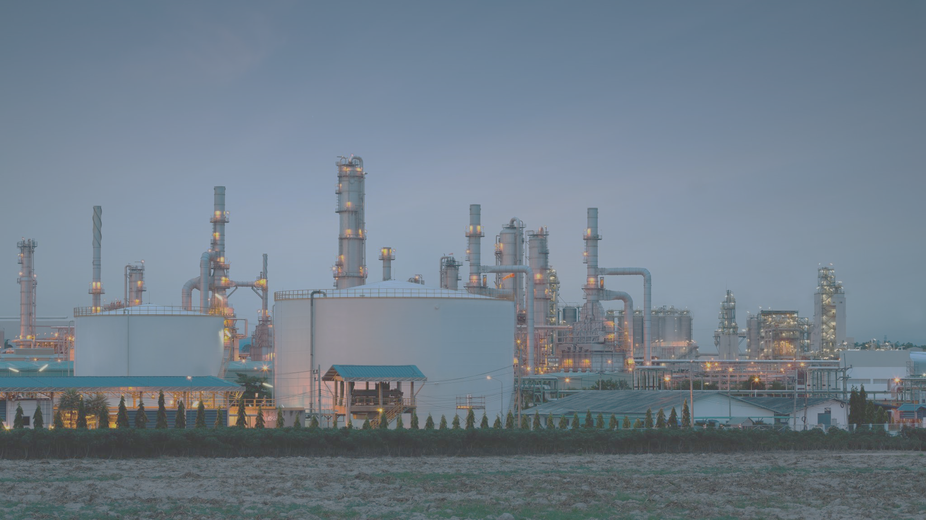
Tesis ve Ekipman Bakımı
Tesis tasarımı, inşaatı ve bakımı
Rutin bakım ve kalibrasyon
kontaminasyonu önlemek
ekipmanla ilgili sorunları önlemek için kritik öneme sahiptir
ürünün kalitesini sağlamak
Notes:
Tesis ve Ekipman Bakımı «Ürün güvenliği standartlarına uymak ve çapraz bulaşmayı önlemek için makine ve tesislerin düzenli olarak denetlenmesi ve bakımının yapılması» ilkesidir.
Üretim tesisleri ve ekipmanları, kontaminasyonu önleyecek ve ürün kalitesini sağlayacak şekilde tasarlanmalı, inşa edilmeli ve bakımı yapılmalıdır. Ekipmanla ilgili sorunları önlemek için rutin bakım ve kalibrasyon kritik öneme sahiptir.

Slide 10
Hammadde İşleme
Uygun prosedürler
Kabul Tanımlama Depolama İşleme
Amaç
Kontaminasyonu önlemek
Kaliteyi sağlamak
Notes:
Hammadde İşleme «Hammaddelerin kalitesini ve bütünlüğünü sağlamak için depolanması, taşınması ve kullanımı üzerinde sıkı kontroller uygulamak» ilkesidir.
Kontaminasyonu önlemek ve kalitesini güvence altına almak için hammaddelerin kabulu, tanımlanması, depolanması ve işlenmesi için uygun prosedürler mevcut olmalıdır.

Slide 11
Süreç Validasyonu
Üretimini kanıtla
Tutarlı Tanımlanmış kalite standartlarını karşılama
Kapsam
Test etme
İzleme
Notes:
Süreç Validasyonu «Üretim sürecinin her yönünün, önceden belirlenmiş spesifikasyonları ve kalite özelliklerini karşılayan bir ürünü tutarlı bir şekilde ürettiğini göstermek» ilkesidir.
Üreticilerin, önceden belirlenmiş kalite standartlarını karşılayan ürünleri tutarlı bir şekilde üretebildiklerini göstermek için üretim süreçlerini doğrulamaları gerekir. Buna, üretimin çeşitli aşamalarında test etme ve izleme de dahildir.

Slide 12
Kalite Kontrol ve Test Etme
Spesifikasyon Uyumluluğu
Tüm malzemelerin önceden tanımlanmış standartları karşılamasının sağlanması
Numune Alma Prosedürleri
Test için numunelerin sistematik seçimi
Analitik Testler
Kalite özelliklerini değerlendirmek için doğrulanmış yöntemlerin kullanılması
Proses İçi Kontroller
Üretim sırasında kritik parametrelerin izlenmesi
Test Yöntemlerinin Validasyonu
Test prosedürlerinin doğruluğunun ve güvenilirliğinin onaylanması
Test Kaydı
İzlenebilirlik için tüm kalite kontrol sonuçlarının belgelenmesi
Verilerin Gözden Geçirilmesi
Spesifikasyonlara göre test verilerinin eleştirel değerlendirmesi
Spesifikasyon Dışı İşleme
Uygun olmayan sonuçların araştırılması ve ele alınmasına yönelik prosedürler
Notes:
Kalite Kontrol ve Test Etme «Kalite ve güvenlik standartlarını karşıladıklarından emin olmak için üretimin farklı aşamalarındaki ürünler üzerinde sistematik testler yapmak» ilkesidir.
İyi Üretim Uygulamalarında dikkatli olmak çok önemlidir. İster ham ister bitmiş bir ürünün parçası olsun, her malzeme, belirlenmiş standartlara uyum sağlamak amacıyla sıkı ve sürekli kalite değerlendirmelerine tabi tutulur. Bu, dikkatli numune alma işleminden kapsamlı analitik testlere kadar her adımın en son teknolojiye sahip laboratuvarlarda gerçekleştirildiği sağlam bir kalite kontrol sistemini gerektirir. GMP protokolleri, her test yönteminin titizlikle doğrulanmasını, her sonucun titizlikle kaydedilmesini ve her veri noktasının eleştirel olarak incelenmesini sağlar. Sonuçlar spesifikasyonları karşılamadığında, hassas Spesifikasyon Dışı prosedürler soruşturma ve çözüme rehberlik ederek, yönetim altındaki ürünlerin sürekli olarak en yüksek kalite ve güvenlikte olmasını sağlar.

Slide 13
Paketleme ve Etiketleme
Etiket şunları içermelidir:
Ürünün içeriğinin, kullanım talimatlarının doğru şekilde yansıtılması
Gerekli uyarıların eklenmesi
Notes:
Paketleme ve Etiketleme «Ambalaj malzemelerinin ürünleri kontaminasyondan korumaya uygun olmasının ve etiketlemenin doğru ürün bilgisi içermesini sağlanması» ilkesidir.
Ürünlerin uygun şekilde etiketlenmesi ve paketlenmesi GMP uyumluluğunun önemli unsurlarıdır. Etiketler ürünün içeriğini, kullanım talimatlarını ve gerekli uyarıları doğru şekilde yansıtmalıdır.

Slide 14
Şikayet ve Geri Çekme Prosedürleri
Müşteri şikayetlerinin ele alınması
Gerektiğinde ürün geri çağırma sürecini başlatmak
Notes:
Şikayet ve Geri Çekme Prosedürleri «Müşteri şikayetlerinin ele alınmasına ve gerektiğinde ürünlerin piyasadan etkin bir şekilde geri çekilmesine yönelik bir sistemin kurulması» ilkesidir.
Üreticiler, müşteri şikayetlerini ele almak ve gerekirse ürün geri çağırma işlemini başlatmak için prosedürler oluşturmalıdır. Bu, güvenlik veya kaliteyle ilgili endişe durumunda hızlı aksiyon alınmasını sağlar.
Ürün kalitesiyle ilgili tüm şikayetler dikkatli bir şekilde incelenecek ve yazılı prosedürlere göre kaydedilecektir. Her şikayet şirketin görevlendirdiği personel tarafından araştırılacak/değerlendirilecek, inceleme ve alınan aksiyonların kayıtları tutulacaktır. Bir ilacın kullanımından kaynaklanan ciddi advers ilaç reaksiyonlarına ilişkin raporlar, yorum ve belgelerle birlikte derhal ilgili Ruhsatlandırma Otoritesine bildirilecektir. Kusurlu ürüne ilişkin yapılacak geri çağırma ve geri çağırma işlemlerini açıklayan yazılı prosedürler bulunacaktır. Perakende seviyesine kadar ilgili tüm stokçuların, toptancıların, tedarikçilerin en kısa sürede zamanında bilgilendirilmesi için kusurlu ürünlerin hızlı ve etkin bir şekilde geri çağrılması sistemi oluşturulacaktır. Lisans sahibi bu konuda hem basılı hem de elektronik medyadan yararlanabilir. Dağıtım kayıtları, ön geri çağırma için belirlenen kişilerin kullanımına hazır hale getirilecektir. Geri çağırma düzenlemelerinin etkinliği zaman zaman değerlendirilecektir. Geri çağrılan ürünler, haklarında nihai karara kadar güvenli, ayrılmış bir alanda ayrı olarak depolanacaktır.

Slide 15
Risk Yönetimi
GMP gerekliliği
Risk analizi
Risk yönetimi
Amaç
Potansiyel tehlikeleri tanımlama ve azaltma
Notes:
Risk Yönetimi «Üretim süreci boyunca potansiyel kalite risklerini proaktif olarak belirlemek, değerlendirmek ve kontrol etmek» ilkesidir.​
GMP, potansiyel tehlikeleri belirlemek ve azaltmak için üretim süreci boyunca risk değerlendirmesinin ve yönetiminin önemini vurgular.

Slide 16
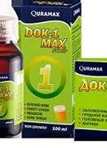
Vaka Çalışması: Özbekistan Öksürük Şurubu Skandalı
Aralık 2022: Özbekistan Sağlık Bakanlığı, Semerkant'ta 18 çocuğun Dok-1 Max tükettikten sonra öldüğünü duyurdu.
Aralık 2022: Dok-1 Max'in analizi, antifrizde kullanılan toksik bir madde olan etilen glikol ile kirlendiğini ortaya koyuyordu.
29 Aralık 2022: Marion Biotech, Dok-1 Max'in üretimini durdurdu.
Ocak 2023: Özbekistan'da iki çocuk daha, yine etilen glikol ile kontamine olduğu tespit edilen AMBRONOL tükettikten sonra öldü.
Ocak 2023: Dünya Sağlık Örgütü (WHO), kontamine öksürük şuruplarıyla ilgili küresel bir uyarı yayınladı.
Günümüzde: Araştırmalar devam etmektedir ve Marion Biotech yasal işlemlerle karşı karşıyadır.
Notes:
Vaka Çalışması: Özbekistan Öksürük Şurubu Skandalı: Trajik Bir Olay
Özbekistan öksürük şurubu skandalı Aralık 2022 ve Ocak 2023'te meydana gelen ve 20 çocuğun ölümüyle sonuçlanan yıkıcı bir olaydı. Skandal, Hintli ilaç şirketi Marion Biotech tarafından üretilen Dok-1 Max ve AMBRONOL adlı iki öksürük şurubuyla ilgiliydi.
İşte önemli olayların zaman çizelgesi:
Aralık 2022: Özbekistan Sağlık Bakanlığı, Semerkant'ta 18 çocuğun Dok-1 Max tükettikten sonra öldüğünü duyurdu.
Aralık 2022: Dok-1 Max'in analizi, antifrizde kullanılan toksik bir madde olan etilen glikol ile kirlendiğini ortaya koyuyor.
29 Aralık 2022: Marion Biotech, Dok-1 Max'in üretimini durdurdu.
Ocak 2023: Özbekistan'da iki çocuk daha, yine etilen glikol ile kontamine olduğu tespit edilen AMBRONOL tükettikten sonra öldü.
Ocak 2023: Dünya Sağlık Örgütü (WHO), kontamine öksürük şuruplarıyla ilgili küresel bir uyarı yayınladı.
Bugüne kadar: Araştırmalar devam etmektedir ve Marion Biotech yasal işlemlerle karşı karşıyadır.

Slide 17
Vaka Çalışması: Özbekistan Öksürük Şurubu Skandalı
GMP hataları nelerdi?
Sonuçları neydi?
Ne yapılmalı?
Notes:
Bu vaka hakkında düşünün
GMP başarısızlıkları nelerdi?
Etkisi neydi?
Ve ne yapılmalı?

Slide 18
GMP hataları nelerdi? Özbekistan Öksürük Şurubu Skandalı
Yetersiz Kalite Kontrolü
Etilen glikol için test yapılmaması
Kötü Üretim Uygulamaları
Hammaddelerin kontaminasyonu
Uygunsuz depolama ve işleme
Düzenleyici Gözetim Eksiklikleri
Düzenleyici yaptırımların zayıf olması
Bilgiye sınırlı erişim
Kusurlu test prosedürleri
Yetersiz hijyen ve sanitasyon
Etik İhlaller
Belgelerde sahtecilik
Uluslararası işbirliği eksikliği
Rüşvet iddiaları
Kurumsal ihmal
Notes:
Özbekistan öksürük şurubu skandalı, kontamine Dok-1 Max ve AMBRONOL şuruplarının üretim süreci boyunca İyi Üretim Uygulamalarında (GMP) birçok kritik başarısızlığı ortaya çıkardı. Tanımlanan GMP hatalarından bazıları şunlardır:
Yetersiz Kalite Kontrolü:
Etilen glikol için test yapılmaması: Marion Biotech, üretim süreci sırasında toksik bir kirletici olan etilen glikolü test edemedi.
Kusurlu test prosedürleri: Raporlar, Marion Biotech tarafından kullanılan test prosedürlerinde tutarsızlıklar ve yanlışlıklar olduğunu öne sürüyor ve bu da güvenilmez sonuçlara yol açıyor.
Belgelerde sahtecilik: Araştırmalar, tutarsızlıkları maskelemek ve ürün onaylarını sürdürmek için kalite kontrol verilerinde sahtecilik yapılabileceğini ortaya çıkardı.
2. Kötü Üretim Uygulamaları:
Hammaddelerin kirlenmesi: Etilen glikol kirliliği muhtemelen üretim süreci sırasında kirlenmiş ham maddelerin kullanımından kaynaklanmıştır.
Yetersiz hijyen ve sanitasyon: Üretim tesisindeki zayıf hijyen uygulamaları, öksürük şuruplarının etilen glikol veya diğer zararlı maddelerle kirlenmesini kolaylaştırmış olabilir.
Uygunsuz depolama ve işleme: Hammaddelerin ve bitmiş ürünlerin depolanması ve işlenmesi GMP yönergelerine uygun olmayabilir ve bu da potansiyel olarak kirlenmeye katkıda bulunabilir.
3. Düzenleyici Gözetim Eksiklikleri:
Düzenleyici yaptırımların zayıf olması: Marion Biotech'in operasyonlarını denetlemekten sorumlu Hindistan düzenleyici makamları, yeterince sıkı kontroller ve denetimler uygulamamış olabilir.
Bilgiye sınırlı erişim: Özbekistan ve Hindistan'daki düzenleyici kurumlar arasındaki şeffaflık ve bilgi paylaşımı başlangıçta sınırlıydı, bu da kontaminasyonun zamanında tanımlanmasını ve araştırılmasını engelliyordu.
Uluslararası işbirliği eksikliği: Uluslararası düzenleyici kurumlar arasındaki güçlü iletişim ve koordinasyon, daha hızlı müdahaleyi kolaylaştırabilir ve daha fazla zararı önleyebilirdi.
4. Etik İhlaller:
Rüşvet iddiaları: Araştırmalar, Marion Biotech'in kalite kontrol prosedürlerini atlamak ve ürün onaylarını hızlandırmak için yetkililere rüşvet vermiş olabileceğini gösteriyor.
Kurumsal ihmal: Şirketin liderliği potansiyel olarak kârı hasta güvenliğinden daha öncelikli hale getirdi ve bu da kontamine öksürük şuruplarının yıkıcı sonuçlarına yol açtı.
Bu GMP başarısızlıkları, toplu olarak Özbekistan'da 20 çocuğun ölümüne katkıda bulunarak, ilaç endüstrisindeki sağlam kalite kontrol önlemlerinin ve etik uygulamaların kritik önemini vurguladı.

Slide 19
GMP hatalarının sonuçları?
Can Kaybı
20 çocuk trajik bir şekilde hayatını kaybetti Diğer birçok çocuk ciddi sağlık sorunları yaşadı
Halk Sağlığı Krizi
Halk arasında yaygın panik ve korku Çocukların hassasiyetini ile ilaçların güvenliğini ve kalitesini sağlamanın önemi
Ekonomik ve Sosyal Maliyetler
Hem Özbekistan'da hem de Hindistan'da ilaç endüstrisi üzerinde olumsuz etki Hint ilaç endüstrisinin itibarının uluslararası alanda zedelenmesi
Küresel Etkiler
Kalite ve güvenliği artırmak için uluslararası işbirliğine ihtiyaç bulunması Bilgi paylaşımının ve hızlı müdahale mekanizmalarının önemi
Notes:
Can Kaybı:
20 çocuk, kontamine öksürük şurupları Dok-1 Max ve AMBRONOL'u tükettikten sonra trajik bir şekilde hayatını kaybetti. Bu büyük kayıp, aileleri ve toplulukları büyük bir acı ve travma içinde bıraktı.
Zehirlenme nedeniyle diğer bazı çocuklar da ciddi sağlık komplikasyonları yaşadı ve bu durum uzun süreli tıbbi bakım ve rehabilitasyon gerektirdi.
Halk Sağlığı Krizi:
Skandal, Özbekistan'da halk arasında yaygın paniğe ve korkuya yol açarak sağlık sistemine ve ilaç güvenliğine karşı ciddi bir güven kaybına yol açtı.
Olay, çocukların savunmasızlığını ve onlara sunulan ilaçların güvenliğinin ve kalitesinin sağlanmasının önemini vurguladı.
Ekonomik ve Sosyal Maliyetler:
Skandalın hem Özbekistan hem de Hindistan'daki ilaç endüstrisi üzerinde olumsuz bir etkisi oldu; soruşturmalar, geri çağırmalar ve tazminatlar için önemli miktarda ekonomik kaynak gerektirdi.
Olay, Hint ilaç endüstrisinin uluslararası alanda itibarını zedeledi ve uygulanan kalite kontrol önlemleriyle ilgili endişeleri artırdı.
Küresel Etkiler:
Skandal, yetersiz güvenlik düzenlemelerinin potansiyel risklerini ve dünya çapında farmasötiklerin kalitesini ve güvenliğini artırmak için uluslararası işbirliği ihtiyacını ortaya çıkardı.
DSÖ, kontamine öksürük şuruplarıyla ilgili küresel bir uyarı yayınlayarak bilgi paylaşımının ve hızlı yanıt mekanizmalarının önemini vurguladı.
Public Health Crisis:
The scandal triggered widespread panic and fear among the public in Uzbekistan, leading to a significant loss of trust in the healthcare system and medication safety.
The incident highlighted the vulnerability of children and the importance of ensuring the safety and quality of medicines available to them.
Economic and Social Costs:
The scandal had a negative impact on the pharmaceutical industry in both Uzbekistan and India, requiring significant economic resources for investigations, recalls, and compensation.
The incident tarnished the reputation of the Indian pharmaceutical industry internationally, raising concerns about the quality control measures in place.
Global Implications:
The scandal exposed the potential risks of inadequate safety regulations and the need for international collaboration to improve the quality and safety of pharmaceuticals worldwide.
The WHO issued a global alert regarding the contaminated cough syrups, highlighting the importance of information sharing and rapid response mechanisms.

Slide 20
Ne yapılmalı?
Sıkı testler ve analizler
Güçlü GMP standartlarının uygulatılması ve uygulanması
Farkındalığın arttırılması
Pre-marketing testler Olumsuz olayların izlenmesi Piyasaya gözetimi
Notes:
Alınan Dersler:
Özbekistan öksürük şurubu skandalı, farmasötik yaşam döngüsünün tamamı boyunca güçlü GMP uyumluluğunun önemini net bir şekilde hatırlatıyor.
Olay, ilaçların güvenliğini ve kalitesini sağlamak için güçlü düzenleyici denetime ve etkili uygulama mekanizmalarına olan ihtiyacı vurgulamaktadır.
Üreticiler, düzenleyici kurumlar ve halk arasındaki şeffaflık ve açık iletişim, gelecekteki trajedilerin önlenmesi açısından çok önemlidir.
Gelecek İçin Yapılacaklar:
Özbekistan öksürük şurubu skandalı, küresel ilaç güvenliği ve kalite kontrolüyle ilgili önemli tartışmalara yol açtı.
DSÖ gibi uluslararası kuruluşlar, daha sıkı düzenleme ve standartların geliştirilmesinde ve uygulanmasında kilit bir rol oynamaktadır.
Farmasötik tedarik zincirinde daha fazla izlenebilirlik ve şeffaflık sağlamak için blockchain teknolojisi gibi teknolojik gelişmeler araştırılıyor.
Unutmayın:
Özbekistan'daki öksürük şurubu skandalındaki GMP başarısızlıklarının etkisi, yaşanan trajedinin çok ötesine geçiyor. Dünya çapında bireylerin güvenliğini ve refahını sağlamak için kolektif sorumluluğun ve devam eden çabaların öneminin altını çiziyor.
Bu vaka, ilaç endüstrisinde ve ötesinde GMP'nin kritik öneminin altını çizmektedir:
Ürünlerin güvenliğini ve etkinliğini değerlendirmek için sıkı testler ve dokümantasyon şarttır.
Düzenleyici kurumlar, halk sağlığını korumak için güçlü GMP standartlarını uygulamalı ve uygulatmalıdır.
Trajedi, piyasaya sürülmeden önce kapsamlı testlerin yapılması, olumsuz olayların izlenmesi ve sağlam piyasaya sürülme sonrası gözetim yapılması ihtiyacı konusunda farkındalığın artmasına yol açtı.

Slide 21
GMP’nin önemi
Ürün Kalitesinin Sağlanması
HALK SAĞLIĞININ KORUNMASI
Mevzuata uyum
İtibar yönetimi
Notes:
Günümüzün üretim ortamında GMP'nin önemi abartılamaz. Ürün Kalitesinin Sağlanması, Kamu Sağlığının Korunması, Mevzuata Uyum ve İtibar Yönetimi konularında önemli bir rol oynar.
GMP, ürünlerin sürekli olarak kalite standartlarını karşılayacak şekilde üretilmesini, kusur riskinin azaltılmasını ve müşteri memnuniyetini sağlar.
GMP yönergeleri, ürün kalitesinin halk sağlığını doğrudan etkileyebildiği ilaç ve gıda gibi endüstrilerde özellikle kritik öneme sahiptir.
GMP'ye uyum genellikle yasal bir gerekliliktir ve ihlaller, ürünün geri çağrılması ve tesisin kapatılması dahil olmak üzere ciddi cezalara yol açabilir.
GMP standartlarına bağlılık, bir şirketin itibarını artırır, tüketicilere ve düzenleyici kurumlara güven aşılar.

Slide 22
GMP Mevzuat
Düzenleyici Otoriteler
Food and Drug Administration (FDA)
Uluslararası GMP Kılavuzları
International Council for Harmonisation of Technical Requirements for Pharmaceuticals for Human Use (ICH)
Yasal Gereklilikler ve Standartlar
European Medicines Agency (EMA)
Notes:
Amerika Birleşik Devletleri'ndeki Gıda ve İlaç İdaresi (FDA) ve Avrupa'daki Avrupa İlaç Ajansı (EMA) gibi çeşitli düzenleyici otoriteler, kendi bölgelerinde GMP uyumluluğunu denetlemektedir. Ek olarak, İnsan Kullanımına Yönelik İlaçlara İlişkin Teknik Gereksinimlerin Uyumlaştırılmasına İlişkin Uluslararası Konsey (ICH) gibi uluslararası kuruluşlar, farmasötik GMP'ye yönelik küresel yönergeler sağlamaktadır.
Farklı ülkelerin GMP'leri nasıl karşılaştırılır?
Yüksek düzeyde, çeşitli ülkelerin GMP'leri çok benzerdir ve aşağıdaki gibi şeyleri gerektirir:
• Ekipman ve tesislerin uygun şekilde tasarlanması, bakımı ve temizlenmesi
• Standart İşletim Prosedürlerinin (SOP'ler) yazılması ve onaylanması
• Bağımsız bir Kalite birimi (Kalite Kontrol ve Kontrol gibi) /veya Kalite Güvencesi)
• İyi eğitimli personel ve yönetim
GMP'nin Dünya Sağlık Örgütü (WHO) versiyonu, başta gelişmekte olan ülkeler olmak üzere dünya çapında yüzden fazla ülkede ilaç düzenleyicileri ve ilaç endüstrisi tarafından kullanılmaktadır.
Avrupa Birliği'nin GMP'si (EU-GMP), Gıda ve İlaç İdaresi'nin ABD'deki versiyonu gibi, WHO GMP'den daha fazla uyumluluk gerekliliği uygulamaktadır.
Benzer GMP'ler Avustralya, Kanada, Japonya, Singapur ve oldukça gelişmiş/sofistike GMP gerekliliklerine sahip diğer ülkelerde de kullanılmaktadır.
Birleşik Krallık'ta, İlaç Yasası (1968), kapağının rengi nedeniyle genel olarak "Turuncu Kılavuz" olarak anılan ve resmi olarak İlaç Üreticileri ve Distribütörleri için Kurallar ve Rehberlik olarak bilinen, GMP'nin birçok yönünü kapsar.
Farklı ülkelerde GMP'nin uygulanması
GMP'ler Amerika Birleşik Devletleri'nde FDA tarafından uygulanmaktadır;
Avrupa Birliği'nde GMP denetimleri Ulusal Düzenleyici Kurumlar tarafından gerçekleştirilir (örneğin, GMP denetimleri Birleşik Krallık'ta İlaç ve Sağlık Ürünleri Düzenleme Kurumu (MHRA) tarafından gerçekleştirilir);
Avustralya'da Terapötik Ürünler İdaresi (TGA) tarafından;
Hindistan ve Pakistan'da Sağlık Bakanlığı tarafından

Slide 23
Farklı Sektörlerde GMP Uygulamaları
İlaç Endüstrisi
Yiyecek ve İçecek Endüstrisi
Kozmetik Endüstrisi
Biyoteknoloji Endüstrisi
Notes:
GMP ilkeleri İlaç Endüstrisi, Yiyecek ve İçecek Endüstrisi, Kozmetik Endüstrisi, Biyoteknoloji Endüstrisi gibi çok çeşitli endüstrilerde uygulanmaktadır.
GMP, ilaçların güvenliğini ve etkinliğini sağlamak için çok önemlidir.
GMP yiyecek ve içeceklerin kalitesini korur.
GMP, kozmetik ürünlerin güvenliğini ve tutarlılığını sağlar.
Biyofarmasötiklerin ve diğer biyoteknolojik ürünlerin üretiminde GMP esastır.

Slide 24
Uyumluluk ve Denetimler
İç Denetimler
Düzenleyici Denetimler
Uygun Olmayan Sonuçlar
Notes:
Üreticiler, GMP uyumluluğunu sağlamak için hem iç denetimlere hem de düzenleyici denetimlere tabidir.
Uyumsuzluk, ürünün geri çağrılması ve yasal işlem de dahil olmak üzere ciddi sonuçlara yol açabilir.

Slide 25
Sorular ve Tartışma
SORU VE CEVAP
DENEYİMLERİN PAYLAŞIMI
ÖZETLEYELİM
Notes:
Lütfen konu hakkında daha ayrıntılı bilgi edinmek için web sitemizde bulunan kitap ve diğer dokümanları inceleyiniz. Aklınıza takılan veya anlaşılmayan hususlar için sosyal medya hesaplarımızı kullanabilirsiniz.

Slide 26
İyi Üretim Uygulamaları Özet
GMP birçok sektörde kalite güvencesinin temel taşıdır
Üreticiler, GMP ilkelerine bağlı kalarak, tüketicilere ve kendi itibarlarına fayda sağlayan, sonucunda güvenli, yüksek kaliteli ürünlerin tutarlı bir şekilde üretilmesini garantiye alırlar
Notes:
İyi Üretim Uygulamaları, çeşitli sektörlerde kalite güvencesinin temel taşıdır.
Üreticiler, GMP ilkelerine bağlı kalarak, sonuçta tüketicilere ve kendi itibarlarına fayda sağlayan, güvenli, yüksek kaliteli ürünlerin tutarlı bir şekilde üretilmesini sağlayabilirler.

Slide 27
Ek Kaynaklar
EMA. https://www.ema.europa.eu/en/human-regulatory-overview/research-development/compliance-research-development/good-manufacturing-practice
FDA. GMP International Master Reference Guide: https://www.gmppublications.com/
Documents required by EU GMP - a detailed list with references: https://www.inspiredpharma.com/gmp-training/
Guidance on good manufacturing practice and good distribution practice: Questions and answers: https://www.ema.europa.eu/en/human-regulatory-overview/research-and-development/compliance-research-and-development/good-manufacturing-practice/guidance-good-manufacturing-practice-and-good-distribution-practice-questions-and-answers
World Health Organization (WHO): https://www.who.int/teams/health-product-and-policy-standards/standards-and-specifications/norms-and-standards-for-pharmaceuticals/guidelines/production

Slide 28
Bu doküman
"2022-1-TR01-KA220-VET-000088373 Erasmus Project
A UNIVERSAL STRATEGIC NECESSITY: FROM MOLECULE TO DRUG»
için hazırlanmıştır
""Erasmus+ Programı kapsamında Avrupa Komisyonu tarafından desteklenmektedir.
Ancak burada yer alan görüşlerden Avrupa Komisyonu ve Türkiye Ulusal Ajansı sorumlu tutulamaz."
Notes:
Evrensel bir gereklilik: Molekülden İlaca Projesi
"Erasmus+ Programı kapsamında Avrupa Komisyonu tarafından desteklenmektedir.
Ancak burada yer alan görüşlerden Avrupa Komisyonu ve Türkiye Ulusal Ajansı sorumlu tutulamaz."

Slide 29
Proje Partnerleri

Slide 30
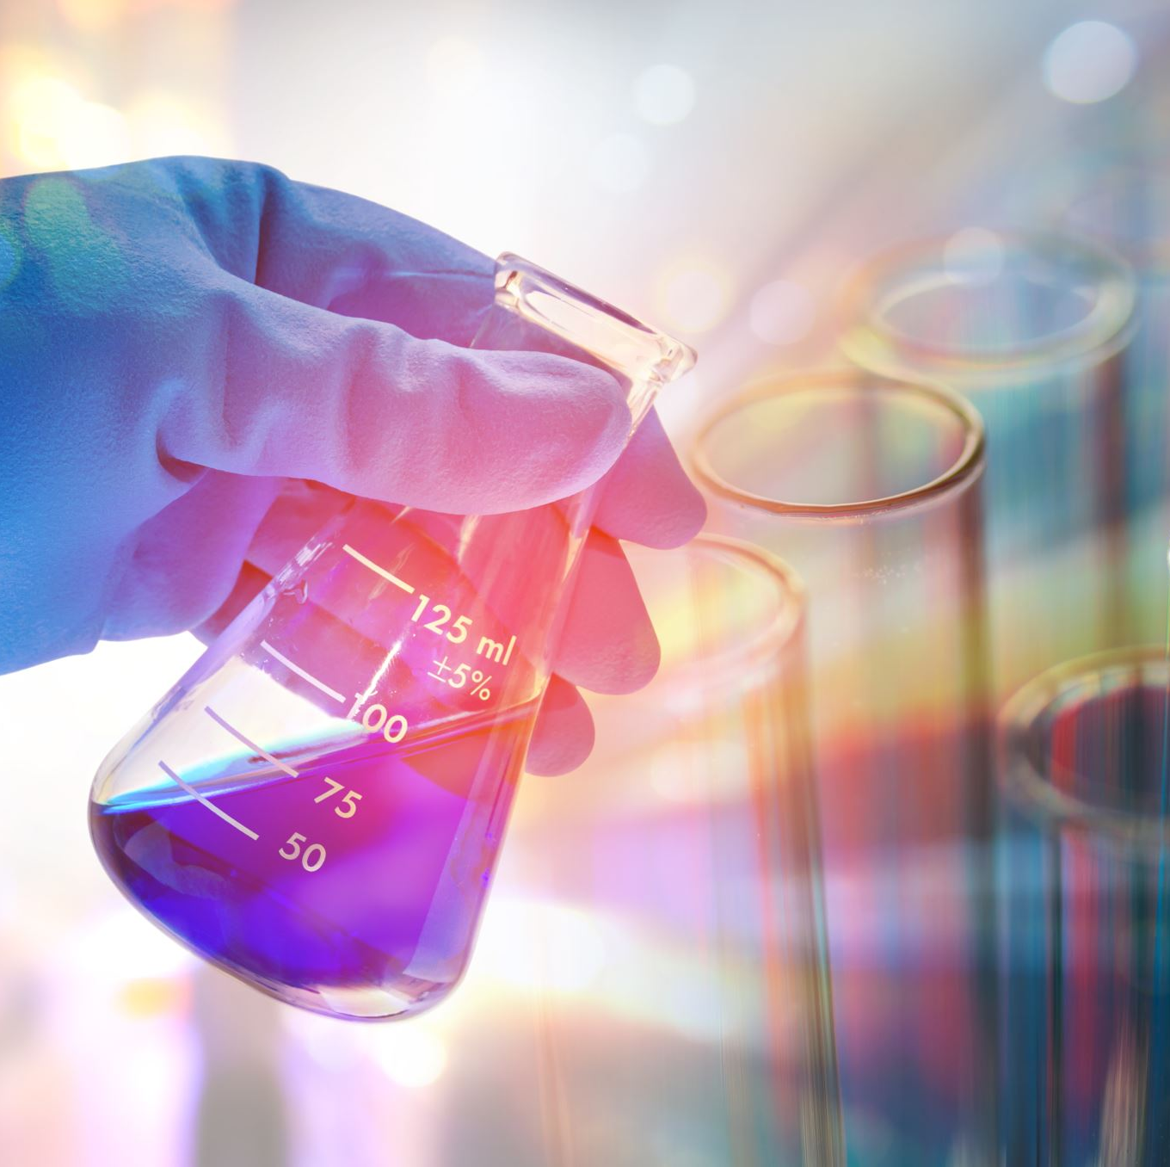
Teşekkürler
Notes:
Projemize desteklerinden ötürü Avrupa Komisyonu’na ve proje ekibinde yer alarak katkıda bulunan tüm üyelerimize ve proje kapsamındaki etkinliklere katılan herkese teşekkür ederiz.

